Slide 1
CASO DI STUDIO
VITO MARZOCCA
FLAVIO PALMA

Slide 2
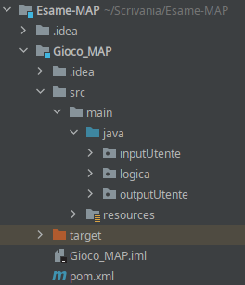
STRUTTURA GENERALE DEL PROGETTO

Slide 3

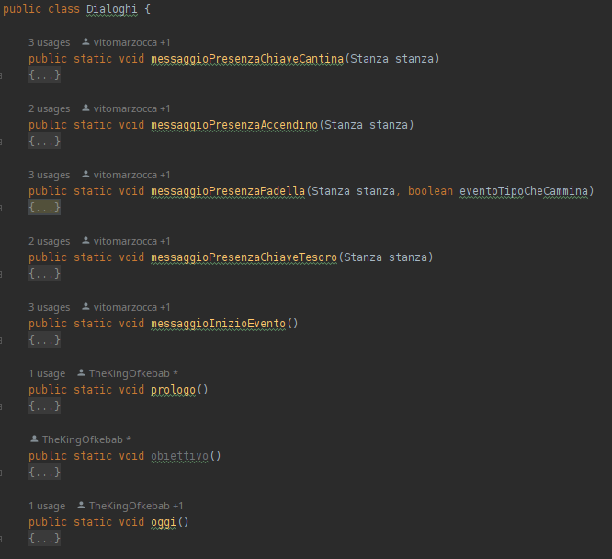
PACKAGE - outputUtente
Il package outputUtente contiene solo la classe Dialoghi
La classe Dialoghi contiene solamente metodi statici che si occupano di stampare a schermo alcuni messaggi

Slide 4

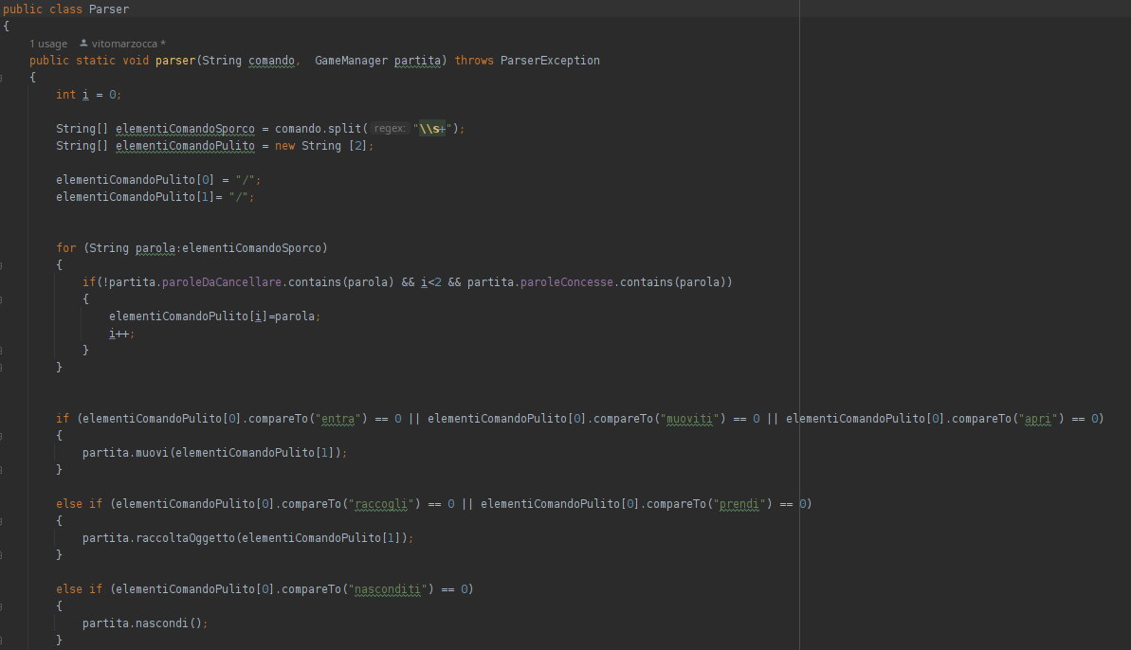
PACKAGE - inputUtente
Il package inputUtente contiene le classi Parser e ParserException
La classe Parser contiene solamente un metodo statico parser che riceve in input una stringa, che rappresenta il comando fornito dal giocatore, che viene modificata in una struttura <soggetto><oggetto> attraverso gli insiemi paroleConcesse e paroleDaCancellare.
Se non si riesce a riorganizzare la struttura della frase il metodo lancierà una eccezione

Slide 5
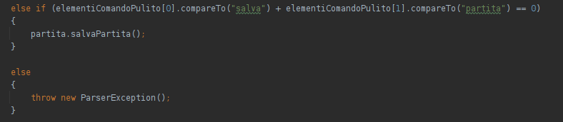
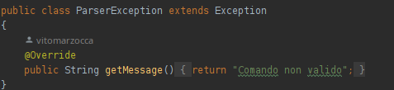
PACKAGE - inputUtente
La classe ParserException è una classe che rappresenta l’eccezione lanciata dal metodo parser di Parser
La classe ovviamente estende la classe Exception
La classe ParserException ha un solo metodo getMessage() che restituisce una stringa

Slide 6
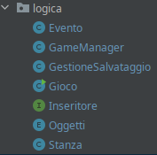
PACKAGE - logica
Il package logica contiene tutte le classe per la gestione delle logica tra cui: GameManager, Stanza, Oggetti, Evento, GestioneSalvataggio e l’interfaccia Inseritore.

Slide 7
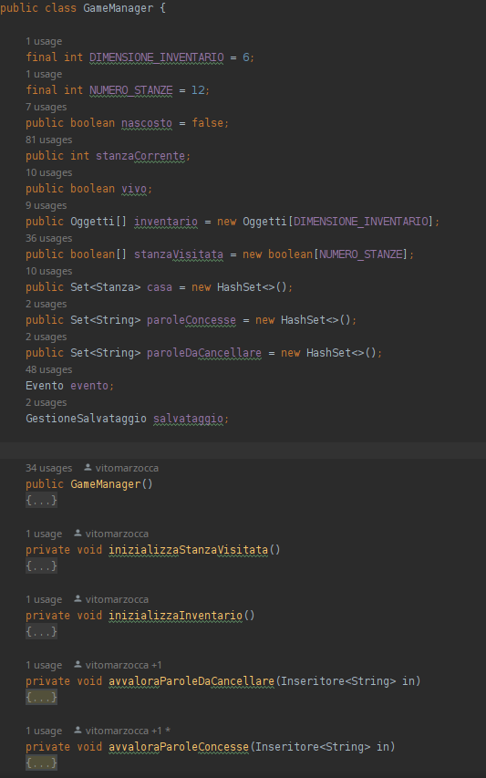
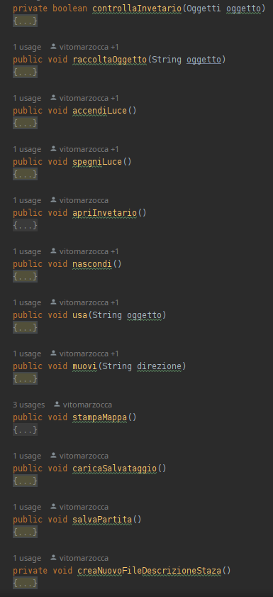
PACKAGE - logica
La classe GameManager mette e disposizione una serie di metodi che implementano i comandi di giochi (metodi richiamati dal metodo parser di Parser)
GameManager mette a disposizione anche un costruttore che avvalora i vari insiemi attraverso i vari file txt e binari, e le varie variabili locali

Slide 8

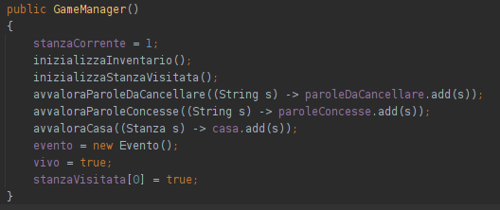
PACKAGE - logica
L’interfaccia Inseritore, è generica poichè specificato il generics T.
Inoltre questa è un’interfaccia funzionale poichè mette a disposizione solo un metodo, quindi l’implementazione del metodo inserisci può essere gestita tramite un’ espressione lambda

Slide 9
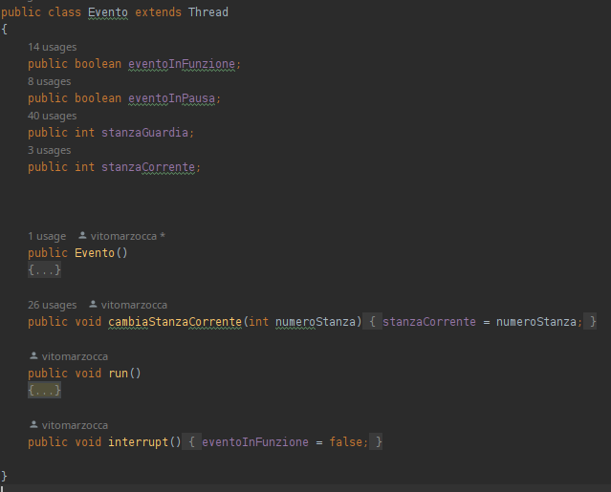
PACKAGE - logica
la classe Evento serve per la gestione dell’unico thread del gioco (ossia la guardia che cammina per le stanze)
La classe mette a disposizione
run() che contiene il codice del thread
interrupt() per terminare il thread
un costruttore per passare alcuni valori al thread

Slide 10
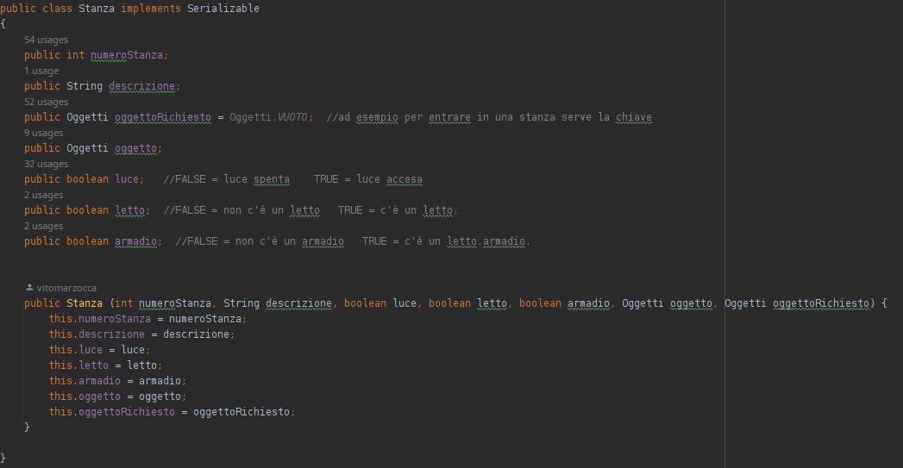
PACKAGE - logica
La classe stanza serve per la rappresentazione delle stanze che rappresentano la casa
la classe mette a disposizione solo un costruttore per istanziare gli oggetti

Slide 11
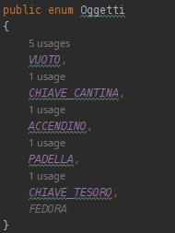
PACKAGE - logica
La classe oggetti è una classe enumerativa per la gestione degli oggetti presenti nelle varie stanze

Slide 12
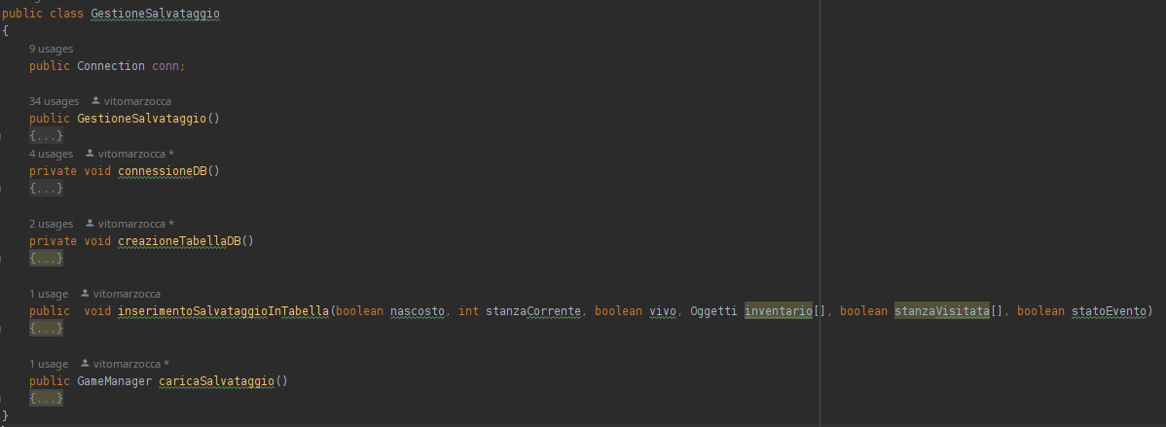
PACKAGE - logica
La classe GestioneSalvataggio permette di gestire le funzionalità di carica del salvataggio e store del salvataggio attraverso un db in locale
la classe mette a disposizione metodi per
la connessione al db locale
la creazione di una tabella
inserimento di dati in tabella
recupero dei dati caricati sul db

Slide 13
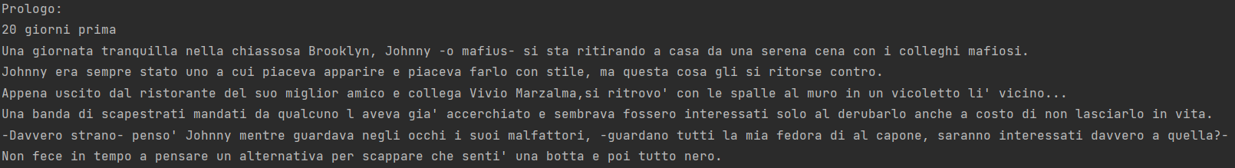
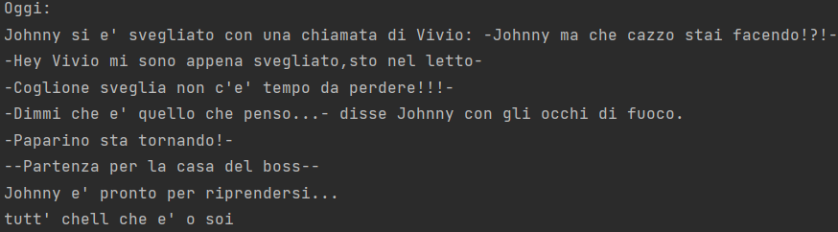

DIMOSTRAZIONE DEL GIOCO
Il gioco non appena sarà avviato, mostrarà la sua storia e le dinamiche che hanno portato il protagonista a trovarsi nella situazione odierna.

Slide 14
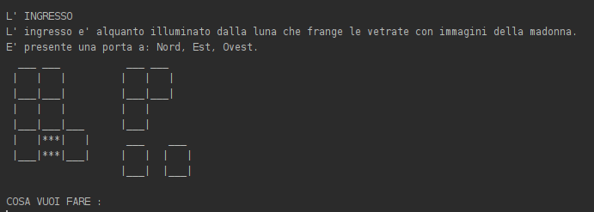
DIMOSTRAZIONE DEL GIOCO
Ogni qual volta il giocatore si sposta in una nuova stanza, verrrà mostrato a schermo una breve descrizione della stanza e un lista di elementi presenti in esse
Oltre ad una descrizione della stanza, dopo ogni spostamento viene stampata a schermo una mappa che indica la nostra posizione nella casa
Se la luce sarà spenta la descrizione non verrà mostrata e sara notificato di accendere la luce

Slide 15
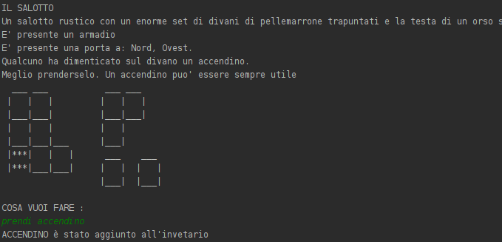
DIMOSTRAZIONE DEL GIOCO
Quando vengono notificati oggetti particolari, come in questo caso un accendino, sarà possibile prendere questi oggetti e inserirli nel nostro invetario

Slide 16
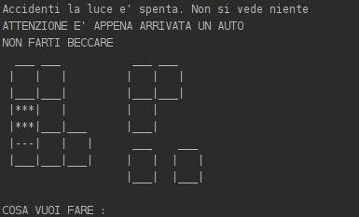
DIMOSTRAZIONE DEL GIOCO
Quando il giocatore entrerà per la prima volta nella sala da pranzo, si attiverà l’evento della guardia che cammina per la casa

Slide 17
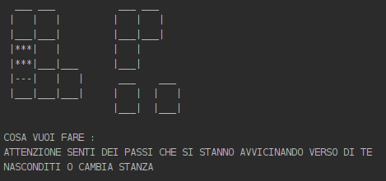
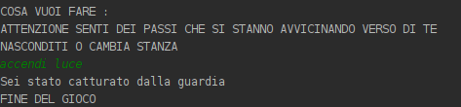
DIMOSTRAZIONE DEL GIOCO
Durante l’evento la guardia giererà per l’intera casa e se sta per entrare nella nostra stessa stanza comparirà un messaggio di avviso.
Se il giocatore non si nasconde o cambia stanza, il gioco terminerà con una sconfitta

Slide 18
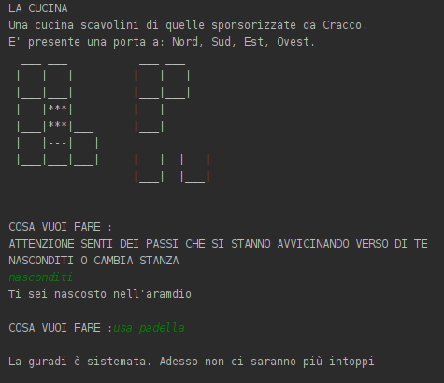
DIMOSTRAZIONE DEL GIOCO
E’ possibile concludere l’evento se quando viene notificato la presenza della guardia si usa il comando “nasconditi” e successivamente “usa padella”.

Slide 19

DIMOSTRAZIONE DEL GIOCO
Con il comando “salva partita” sarà possibile salvare la partita
Mentre per il caricamento del salvataggio bisogna usare il comando “carica partita” e si riprenderà il gioco da dove salvata

Slide 20
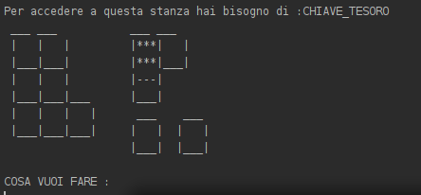
DIMOSTRAZIONE DEL GIOCO
A volte per entrare in una stanza è richiesto che nell’inventario sia presente un particolare oggetto.

Slide 21
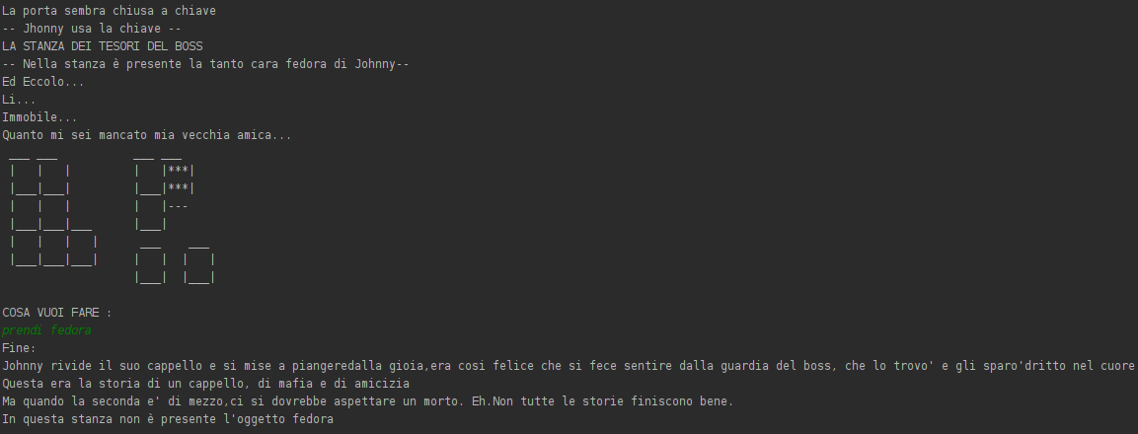
DIMOSTRAZIONE DEL GIOCO
Il gioco termina quando si riesce ad entrare nella stanza dei tesori della casa e si digita il comando “prendi fedora”
Successivamente verrà mostrato a schermo un epilogo conclusivo

